Slide 1
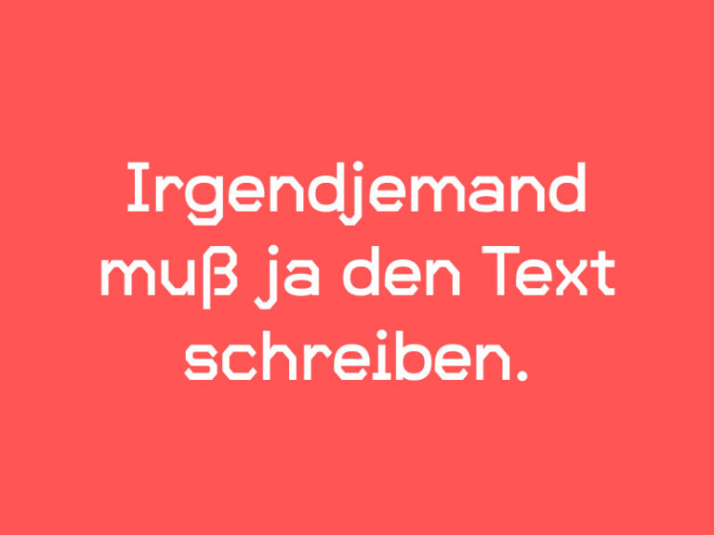
Textkompetenz in der Kultur der Digitalität II: Textproduktion
6. Sitzung
Sommersemester 2025
Anne Trapp & Anne Wernicke

Slide 2
Agenda
Wiedereinstieg & Sicherung Rezeptive Textkompetenz: Die Literaturrecherche für die Kleine Hausarbeit
Einstieg Produktive Textkompetenz: Kompetenzfacette Erfassen und Nutzen der Textsorten- bzw. Gattungsspezifik eines digitalen Textes am Beispiel von „Ich möchte gerne im Seminar bleiben“-E-Mails
Kurze Pause
Input: Die drei sprachlichen Metafunktionen von Texten in der funktionalen Grammatik
Anwendung I (Anforderungsbereich II: Zusammenhänge herstellen) zur funktionalen Grammatik
Anwendung II (Anforderungsbereich III: Verallgemeinern & Reflektieren) zur funktionalen Grammatik
Notes:
90‘ Sitzung
Vorwissen der Studierenden:
- Diklusion – Universal Design for Learning
Experiment (ca. 15‘)
Warum Unterricht sprachsensibel gestaltet werden sollte (ca. 15‘)
Wie man Unterricht sprachsensibel gestalten kann (ca. 30‘)
Potenziale der Digitalität für sprachsensiblen Unterricht (ca. 20‘)

Slide 3
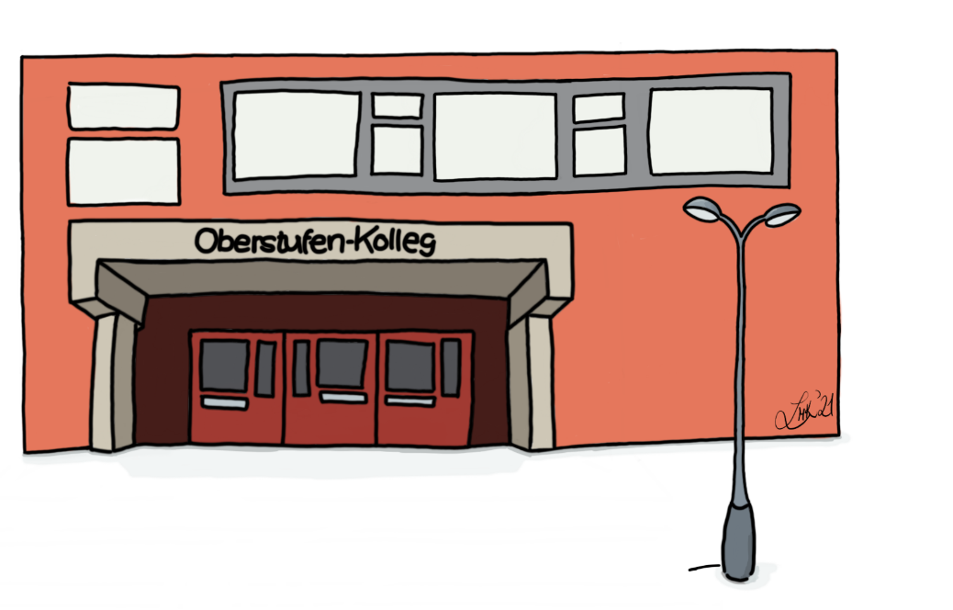
Rezeptive (digitale) Textkompetenz in der Oberstufe
Die Kleine Hausarbeit im Basiskurs II Methoden des wissenschaftspropädeutischen Schreibens am Oberstufen-Kolleg
(Zeichnung: Lisa-Maria Kaiser)

Slide 4
Wiedereinstieg Digitale Textkompetenz
Kultur der Digitalität
Referenzialität
Gemeinschaftlichkeit
Algorithmizität
In welcher Weise kommen die drei, die Kultur der Digitalität strukturierenden, Aspekte bei der Literaturrecherche zum Tragen?

Slide 5
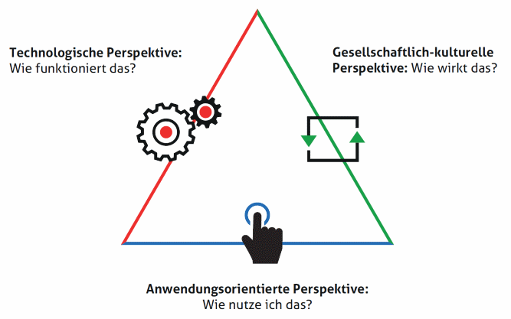
Didaktisierung von Aspekten rezeptiver Textkompetenz, die für die Kleine Hausarbeit benötigt wird
(Abbildung CC-BY-SA Beat Döbeli Honegger und Renate Salzmann)
Initiierung, Orientierung
Strukturierung, aktives Lesen
Einzelberatung zu Fragestellung u. Gliederung
Schreibphase
(Illustration erstellt von Karin Volkwein & Birgit Gusckher 2023)
Welche Tipps und Kriterien könnte man den Kollegiat*innen für die Auswahl des dritten Textes für die Kleine Hausarbeit mitgeben? Geht auf die Anmerkungen und Fragen zu ´eurem` Recherche-Tool ein.
→ Etherpad Tipps & Kriterien… im Abschnitt Kooperation mit dem OS im Moodle

Slide 6
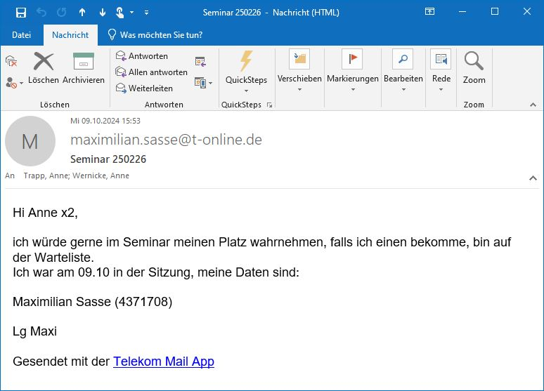
Produktive (digitale) Textkompetenz
Vorname Nachname (Matrikelnummer)
Spitzname
Die drei sprachlichen Metafunktionen von Texten in der funktionalen Grammatik

Slide 7
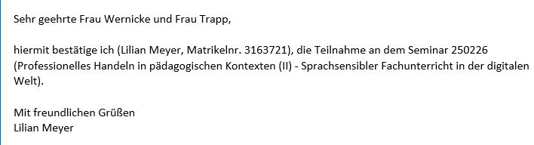
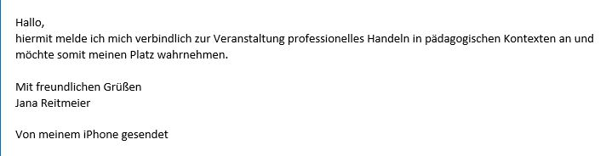
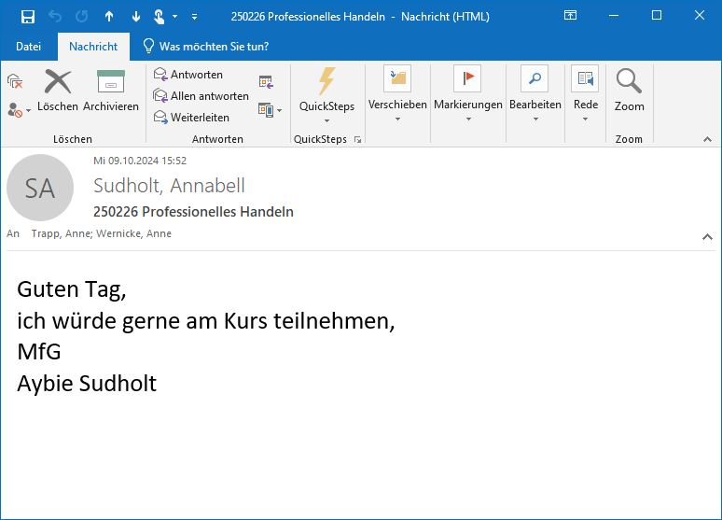
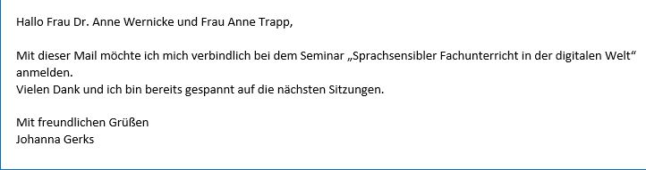
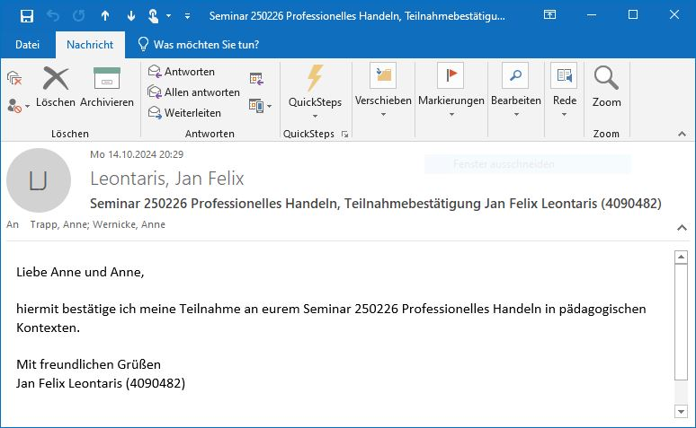
Textkompetenzdimension Erfassen und Nutzen der Textsorten- bzw. Gattungsspezifik eines digitalen Textes am Beispiel der „Ich möchte gerne im Seminar bleiben“-E-Mail
Welche (Teile) der E-Mails findet ihr angemessen,
welche nicht? Warum, woran macht ihr das fest?
Vorname Nachname (Matrikelnummer)
Spitzname
d)
Vorname Nachname
a)
Vorname Nachname
b)
e)
Vorname Nachname
Vorname Zweitname Nachname (Matrikelnummer)
c)
Vorname Nachname
f)

Slide 8

Die Funktionale Grammatik (functional grammar)
(Halliday 1978, Schleppegrell 2004)
Michael Halliday
(Source: domainthirtythree.com)
Grammatik = „patterns of language through which meaning is created and shared“ (de Oliveira/Schleppegrell 2015: 11)
Mittels Sprache und Zeichen wird Bedeutung erzeugt.
→ Der inhaltliche (ggf. fachliche) Kontext eines Textes bestimmt dessen Grammatik.
Grammatik bietet den Rahmen zur Systematisierung der Register einer Sprachhandlung.
→ Grammatik dient als Werkzeug zur Beschreibung der sprachlichen Merkmale eines Genres/einer Textsorte.
Mary J. Schleppegrell
Umgang mit der Intentionalität eines (digitalen) Textes
Verstehen & Nutzen semiotisch-kommunikativer Spezifika eines (digitalen) Textes
Erfassen & Nutzen der Textsorten- bzw. Gattungsspezifik
Notes:
→ Werkzeug, um analysieren und benennen zu können, wie Textsorten genau aussehen sollen
Sprache wird von der Funktion her betrachtet. (anstatt von der Form her, wie es die generative Grammatik von Chomsky, aber auch unsere Schulgrammatik tun.)
Schüler*innen lernen in der Schule nicht nur fachliche Inhalte, sondern müssen sich auch die sprachlichen Strukturen aneignen, mit denen diese fachlichen Inhalte kommuniziert werden sollen.
Zugleich lernen sie aber die Inhalte auch durch die sprachlichen Strukturen
→ Sprachkompetenz als Voraussetzung für das Verständnis von Inhalten

Slide 9
Die drei sprachlichen Metafunktionen bestimmen die Textform
Field
(inhaltliche Metafunktion)
Tenor
(interpersonelle Metafunktion)
Mode
(textuelle Metafunktion)
Welche Haltung hat die*r Autor*in zum Thema des Textes?
Wie ist der Text aufgebaut/organisiert?:
Wie sind die Themen im Text angeordnet?
Wie werden sie sprachlich miteinander verbunden?
Worüber im Text wird gesprochen?/Was ist das Thema (bzw. sind die Themen) des Textes?
Welche Absicht verfolgt die/der Autor*in mit dem Text?
Welche Haltung hat die*r Autor*in gegenüber der*m Adressat*in des Textes?
Vorname Nachname
b)
Vorname Nachname (Matrikelnummer)
Spitzname
Vorname Nachname
f)
d)
Notes:
Wie sehen die drei sprachlichen Metafunktionen in den drei E-Mails aus?

Slide 10
Produktive (digitale) Textkompetenz in der Oberstufe
Die Kleine Hausarbeit im Basiskurs II Methoden des wissenschaftspropädeutischen Schreibens am Oberstufen-Kolleg
(Zeichnung: Lisa-Maria Kaiser)

Slide 11
Textkompetenz in der Oberstufe: Die Kleine Hausarbeit im Basiskurs II Methoden des wissenschaftspropädeutischen Schreibens am OS
Der Basiskurs II ist an einem Thema aufgehängt (z.B. Glück, Heimat & Fremde, Zukunft, Jugend).
Als Produkt/Leistungsnachweis verfassen die Kollegiat*innen eine Kleine Hausarbeit.
Die zentrale Leistung bei der Kleinen Hausarbeit besteht darin, aus einer Auswahl von drei Texten „nach bestimmten Regeln einen eigenen anzufertigen“ (Hackenbroch-Krafft et al. 1999: 173)
→ Textsynthese als „Basisqualifikation“ wissenschaftlichen Schreibens (Schüler & Lehnen 2014:. 225).
Das Ausgangsmaterial ist auf drei Texte reduziert und z. T. vorgegeben (meist zwei Texte, einen weiteren Text müssen die Kollegiat*innen selbst recherchieren), damit sich auf Methodisches und die Reflexion des Schreibprozesses konzentriert werden kann.

Slide 12
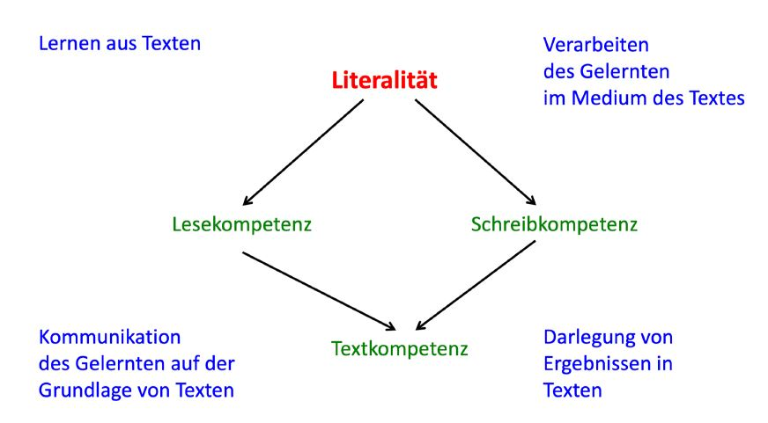
Das didaktische Konzept der Basiskurse
Lesekompetenz
=
Rezeption
Schreibkompetenz
=
Produktion
(Grafik erstellt von Karin Volkwein)
Notes:
… und das machen wir gleich nach der kurzen Pause

Slide 13
Field
(inhaltliche Metafunktion)
Tenor
(interpersonelle Metafunktion)
Mode
(textuelle Metafunktion)
Welche Haltung hat die*r Autor*in zum Thema des Textes?
Wie ist der Text aufgebaut/organisiert?:
Wie sind die Themen im Text angeordnet? Wie werden sie sprachlich miteinander verbunden?
Worüber im Text wird gesprochen?/Was ist das Thema (bzw. sind die Themen) des Textes?
Welche Absicht verfolgt die/der Autor*in mit dem Text?
Welche Haltung hat die*r Autor*in gegenüber der*m Adressat*in des Textes?
Wodurch zeichnet sich der Text der Kollegiat*innen hinsichtlich der drei sprachlichen Metafunktionen aus?
Text 1:
Was gehört zu einem glücklichen Leben?
Text 2: Zeitungsartikel zum Thema Glück

Slide 14
Quellen & weiterführende Literatur
Halliday, Michael A.K. (1993): Towards a Language-Based Theory of Learning. In: Linguistics and Education 5/2, 93-116.
de Oliveira, Luciana C.; Schleppegrell, Mary J. (2015): Focus on Grammar and Meaning. Oxford: University Press.
Schleppegrell, Mary J. (2013): The Role of Metalanguage in Supporting Academic Language Development. In: Language Learning 63/Suppl. 1, 153-170.

Slide 15
Umgang mit der Symmedialität eines digitalen Textes
Umgang mit der Semiotik eines digitalen Textes
Nutzen der Konnektivität digitaler Texte
Erfassen & Nutzen der Textsorten- bzw. Gattungsspezifik
Umgang mit der Intentionalität eines digitalen Textes
Umgang mit dem Interaktivitätspotenzial digitaler Texte
Verstehen & Nutzen semiotisch-kommunikativer Spezifika eines digitalen Textes
Umgang mit ethisch-normativen Aspekten auf Social Media
Wahrheitsanspruch eines digitalen Textes
Beherrschung von Rezeptions- & Produktionsmodi

